Slide 1



DOMINIO DE LA DOCTRINA
Práctica 8: Aplicar las Escrituras
Cómo la palabra de Dios nos guía en decisiones reales y cotidianas.
“Hoy descubriremos respuestas profundas para los desafíos actuales a través de los principios del Antiguo Testamento.”

Slide 2

DINÁMICA PARTICIPATIVA
¿Qué situación vamos a analizar hoy?
Ejemplos de temas a votar:
• Presión de amigos • Dudas sobre la fe
• Vergüenza de compartir el Evangelio
• Desafíos familiares • Decisiones difíciles
1
Escribe tu caso
Anota un desafío real que alguien de tu edad viva actualmente.
2
Envía por WhatsApp
El maestro recibirá todas las respuestas de forma anónima.
3
Votación grupal
Seleccionamos en la encuesta cuál tema trabajar hoy.

Slide 3


CASO PRÁCTICO
El dilema de Julietta: Fe vs. Aceptación
Situación de Julietta
Julietta ama el Evangelio, pero cuando está con sus compañeros siente temor y vergüenza de hablar de sus creencias. No quiere parecer rara ni ser excluida. Quiere ser fiel, pero también encajar.
¿Por qué esta situación resulta compleja para un joven?
¿Qué emociones o miedos podría estar experimentando Julietta?
¿Te has sentido identificado con un dilema similar alguna vez?

Slide 4



FUNDAMENTOS DOCTRINARIOS
Tres principios para tomar decisiones espirituales
1. Actuar con fe
2. Perspectiva eterna
3. Fuentes de verdad
Proverbios 3:5–6 • Josué 1:9 • Isaías 41:10
Isaías 55:8–9 • Ecl. 12:13 • Isaías 40:31
Isaías 5:20 • Salmos 119:105 • Isaías 8:20
Hablar del Evangelio con valentía es una manifestación directa de confianza en Dios.
Lo que hoy incomoda o avergüenza se transforma en luz eterna bajo la mirada del Señor.
La verdad eterna jamás depende de la popularidad ni de la presión social.

Slide 5

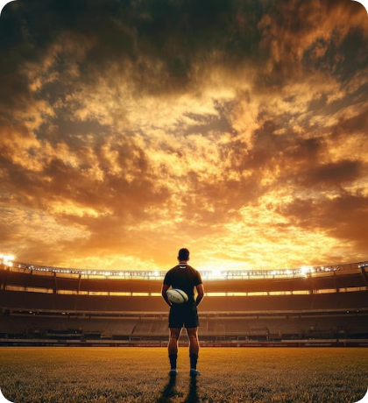

EJEMPLO REAL DE VALENTÍA
Sid Going (“Super Sid”) — Priorizar la fe
Estrella del rugby en Nueva Zelanda invitado a jugar para los All Blacks. Rechazó ofertas dominicales clave para servir una misión de tiempo completo.
Actuar con fe: Puso el servicio al Señor por encima del éxito deportivo.
Perspectiva eterna: Su misión trascendió cualquier partido profesional.
Resultado: Regresó y se convirtió en leyenda respetada por su integridad.
Conexión: “Así como Sid eligió la fe antes que la fama, Julietta puede elegir la luz antes que el temor.”

Slide 6


CONCLUSIÓN Y COMPROMISO
Levántate y resplandece
“No tengan miedo. Sean valientes. El mundo necesita su luz.”
— Pres. Gordon B. Hinckley
“Levántate, resplandece; porque ha venido tu luz.”
— Isaías 60:1
Reflexión para hoy:
“El cambio es difícil al principio, confuso en el medio y hermoso al final.”
1. ¿Qué acción concreta quiere Dios que realice hoy?
2. ¿Cómo fortalecerá esto mi relación personal con Él?

